Slide 1
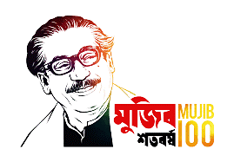
গ
ত
ম
স্বা

Slide 2
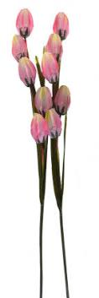
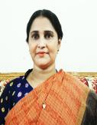
পরিচিতি
বাংলাদেশ ও বিশ্বপরিচয়
নবমঃ –দশম শ্রেণি
অধ্যায়ঃ-জাতীয় সম্পদ ও অর্থনৈতিক ব্যবস্থা
সময়ঃ- ৫০ মিনিট
হাছিনা মমতাজ
সহকারী প্রধান শিক্ষক
রাজা জিসি হাইস্কুল,সিলেট ।
ইমেইল-
hasinalovely76@gmail.com

Slide 3
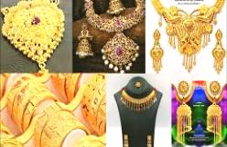
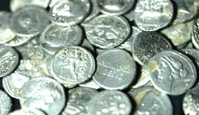
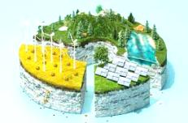
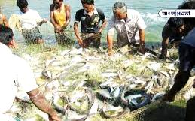
নিচের ছবিগুলো লক্ষ্য কর ।
সোনার অলংকার
পয়সা
প্রাকৃতিক সম্পদ
মৎস চাষ
বলতে পার এগুলো কোন ধরনের সম্পদ ।
এগুলি ব্যক্তিগত ও জাতীয় সম্পদ ।

Slide 4
আজকে আমাদের পাঠের শিরোনাম
জাতীয় সম্পদ ও অর্থনৈতিক ব্যবস্থা

Slide 5
শিখনফল
আজকের এই পাঠ শেষে শিক্ষার্থীরা ----
জাতীয় স্মপদের ব্যাখ্যা ধারণা করতে পারবে।
জাতীয় সম্পদের উৎস উল্লেখ করতে পারবে।
বাংলাদেশের জাতীয় সম্পদের সংরক্ষণ ও অপচয়রোধের উপায় বলতে পারবে।

Slide 6
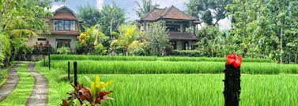
জাতীয় সম্পদের ধারণা
সম্পদ কাকে বলে ?
আমরা সাধারণত অর্থ , জমিজামা, বাড়িঘর , নানারকম প্রয়োজনীয় ও স্থায়ী দ্রব্যসামগ্রী ,স্বর্ণ – রৌপ্য প্রভৃতিকে সম্পদ বলে থাকি।

Slide 7
প্রকৃত অর্থে সম্পদ কি ? চল দেখে নেই ।
সম্পদ
উপযোগ
অপ্রাচুর্য
বাহ্যিকতা
হস্তান্তরযোগ্যতা

Slide 8
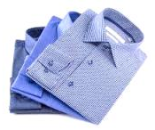
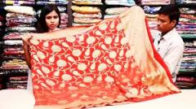
উপযোগ কি ?
কোনো দ্রব্যের মানুষের অভাব পূরণের ক্ষ্মতাকে উপযোগ বলে। যেমনঃ- মানুষের বস্ত্রের প্রয়োজন বা অভাব আছে । শার্ট ,প্যান্ট, শাড়ি – এসব দ্রব্যের বস্ত্রের অভাব পুরণের ক্ষমতা আছে ।অর্থাৎ এগুলোর উপযোগ আছে।

Slide 9
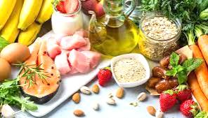
অপ্রাচর্য কি ?
কোনো দ্রব্য বা সেবার চাহিদার তুলনায় যোগান বা সরবরাহের পরিমান কম হলে দ্রব্যটির অপ্রাচুর্য দেখা দেয় ।যেমনঃ খাদ্য ।যেকোনো দেশে যে কোনো সময়ে খাদ্য সরবরাহ এর চাহিদার তুলনায় কম ।সেজন্য খাদ্য পেতে হলে এর দাম পরিশোধ করতে হয় । অর্থাৎ খাদ্যের অপাচুর্য আছে ।

Slide 10
বাহ্যিকতা ও হস্তান্তরযোগ্যতা কি?
নিশ্বাস প্রশ্বাসের জন্য মানুষের প্রতিমূহুর্তেই বাতাসের প্রয়োজন ।কিন্তু প্রকৃতিতে বাতাস অফুরন্ত হওয়ায় প্রয়োজনের তুলনায় সরবরাহ বেশি। তাই বাতাসের জন্য মানুষের দাম দিতে হয়না । তাহলে বলতে পারি বাতাসের অপ্রাচুর্য নেই।
শুধু উপযোগ ও অপ্রাচুর্য থাকলে একটি জিনিস সম্পদ নাও হতে পারে। যেমনঃ স্বাস্থের অপ্রাচুর্য ও উপযোগিতা আছে কিন্ত বাহ্যিকতা ও হস্তান্তরযোগ্যতা না থাকায় একে সম্পদ বলা যাবেনা ।তবে কোনো স্বাস্থ্যবান পুরুষ যখন ধ স্বাস্থ্য প্রদর্শনের মাধ্যমে অর্থ উপার্জন করে তখন তার ঐ বিশেষ ধরনের স্বাস্থ্যটি সম্পদ বলে গণ্য হবে।

Slide 11
একক কাজ
জাতীয় সম্পদের ধারণা ব্যাখ্যা কর ।

Slide 12
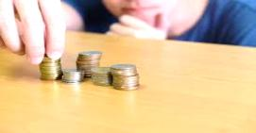
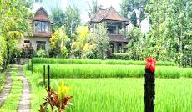
সম্পদের শ্রেণিবিভাগ
ব্যক্তিগত সম্পদ
টাকা পয়সা
জমি,বাড়ি
ব্যাক্তিগত মালিকানাধীন জায়গা – জমি, বাড়িঘর ,কলকারখানা,অর্থসম্পদ ,গাড়ি ,দ্রব্যসামগ্রী ইত্যাদি ব্যক্তিগত সম্পদ ।

Slide 13
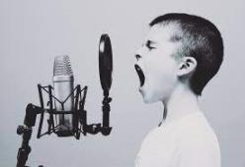
একান্ত ব্যক্তিগত সম্পদ
শিক্ষকতা
গান গাওয়া
নিজস্ব প্রতিভা,ব্যক্তির দক্ষতা ইত্যাদি যদিও হস্তান্তরযোগ্য নয় ,কিন্তু ব্যক্তি এগুলো ব্যবহার করে সম্পদ সৃষ্টি করতে পারে । তাই এগুলি একান্ত ব্যক্তিগত সম্পদের অন্তর্ভূক্ত ।

Slide 14
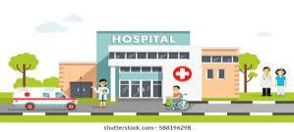
সমষ্টিগত সম্পদ
পার্ক
হাসপাতাল
সমাজের সকলে সম্মিলিতভাবে যে সকল সম্পদ ভোগ করে সেগুলি সমষ্টিগত সম্পদ । সকল নাগরিকের সমান অধিকার থাকে। যেমনঃ- রাস্তাঘাট, হাসপাতাল , পার্ক এবং প্রাকৃতিক সম্পদ ।

Slide 15
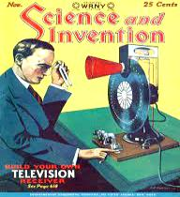
জাতীয় সম্পদ
আবিষ্কার
ডাক্তার
রাষ্টের সকল নাগরিকের ব্যক্তিগত সম্পদ ও সমাজের সমষ্টিগত সম্পদকে একসাথে জাতীয় সম্পদ বলে । নাগরিকের গুনবাচক বৈশিষ্ট্য যেমনঃ কর্মদক্ষতা, উদ্ভাবনী শক্তি ইত্যাদি।

Slide 16
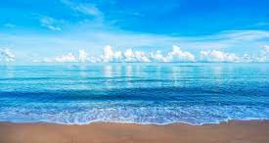
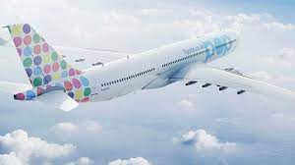
আন্তর্জাতিক সম্পদ
সাগর
বিমান পথ
কোনো সম্পদ আছে ,যা বিশেষ কোনো রাষ্ট্রের মালকানাধীন নয় ।বিশ্বের সকল জাতিই সেগুলো ভোগ করতে পারে ।এগুলোকে আন্তর্জাতিক সম্পদ বলে। সাগর- মাহাসাগর, পেটেন্টবিহীন বৈজ্ঞানিক আবিষ্কার ইত্যাদি ।

Slide 17
জাতীয় সম্পদের উৎস
জাতীয় সম্পদের উৎস
প্রকৃতি প্রদত্ত
মানবসৃষ্ট

Slide 18
দলীয় কাজ
জাতীয় সম্পদের উৎস দুটির বর্নণা দাও ।

Slide 19
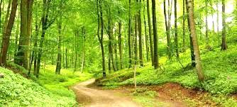
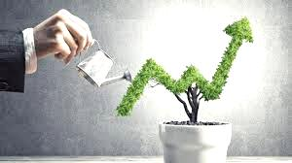
জাতীয় সম্পদের সংরক্ষণ ও অপচয়রোধ
(খ) সমষ্টিগত সম্পদ
(ক) ব্যক্তিগত সম্পদ

Slide 20
মূল্যায়ন
নিন্মের প্রশ্নগুলির সংক্ষেপে উত্তর দাও—
সম্পদ কাকে বলে?
সম্পদ কত প্রকার ?
অপ্রাচুর্য কি ?
উপযোগ কি?
আন্তর্জাতিক সম্পদ কাকে বলে ?
জাতীয় সম্পদের উৎস কয়টি ?
সমষ্টিগত সম্পদের কয়টি উদাহরণ দাও।

Slide 21
বাড়ির কাজ
বাংলাদেশের জাতীয় সম্পদ সংরক্ষণে রাষ্ট্রের করণীয় সমূহ ব্যাখ্যা কর।

Slide 22
সবাইকে ধন্যবাদ

